Slide 1
Rapport FAO 2017
Analyse des données sur la malnutrition
Emmanuel Messori
Avril 2021

Slide 2
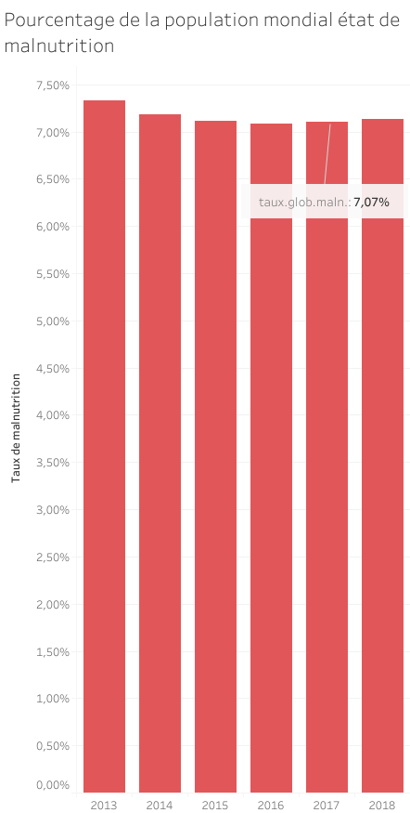
Situation globale en 2017
Avec la disponibilité alimentaire globale on pourrait nourrir 8841498152 personnes, c’est à dire le 117.13% de la population mondiale en 2017.
Les seuls produits végétaux pourraient nourrir 7295335677, c’est à dire le 96.65% de la population mondiale en 2017.

Slide 3
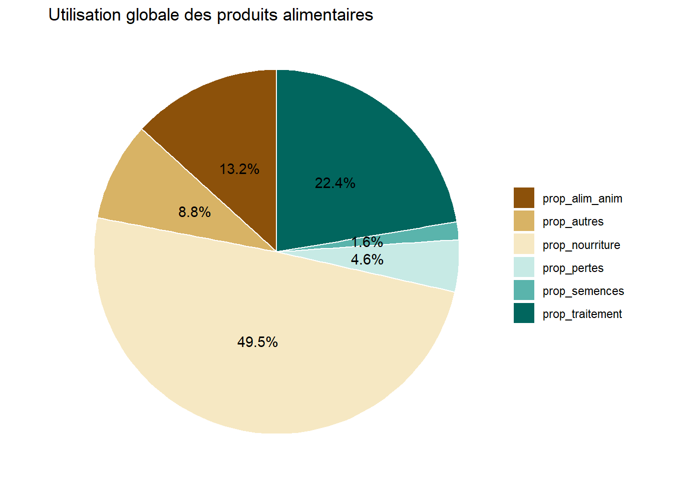
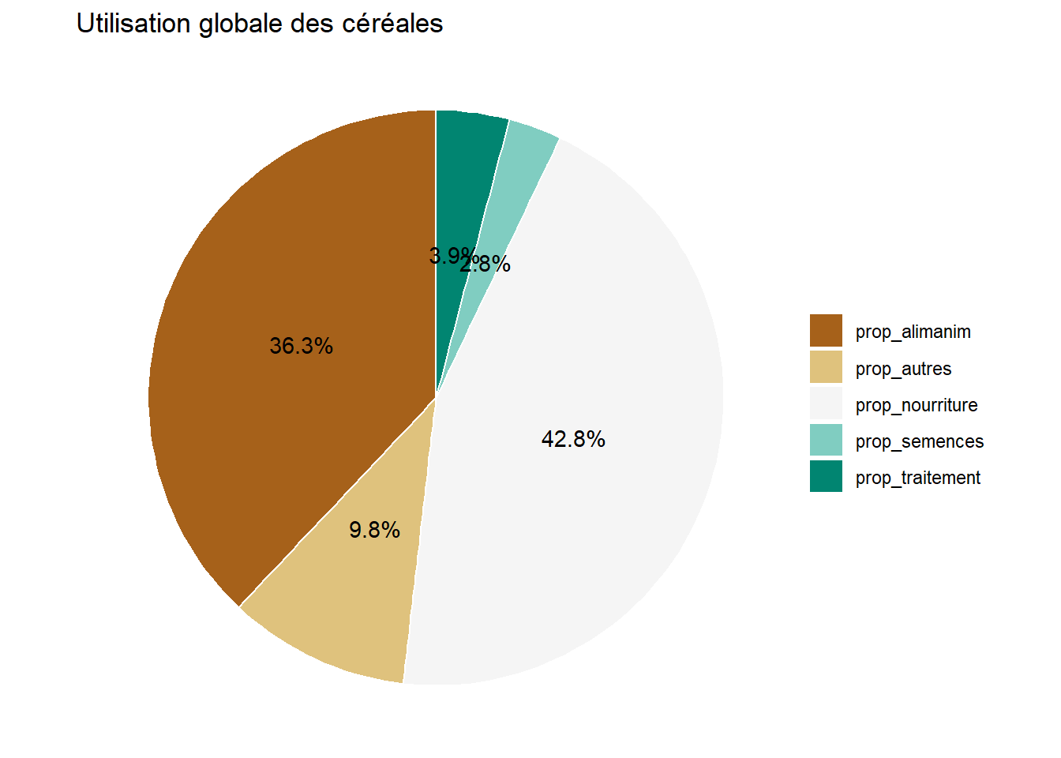
Utilisation des ressources alimentaires

Slide 4
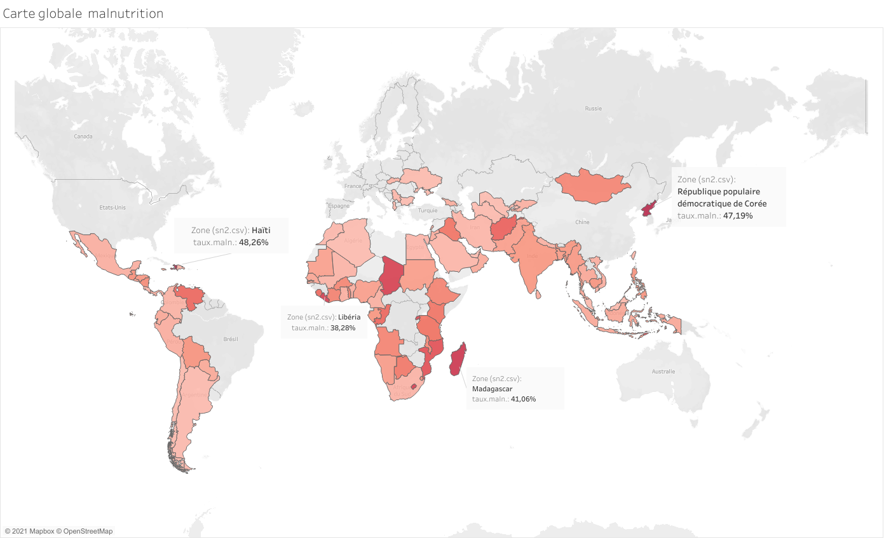
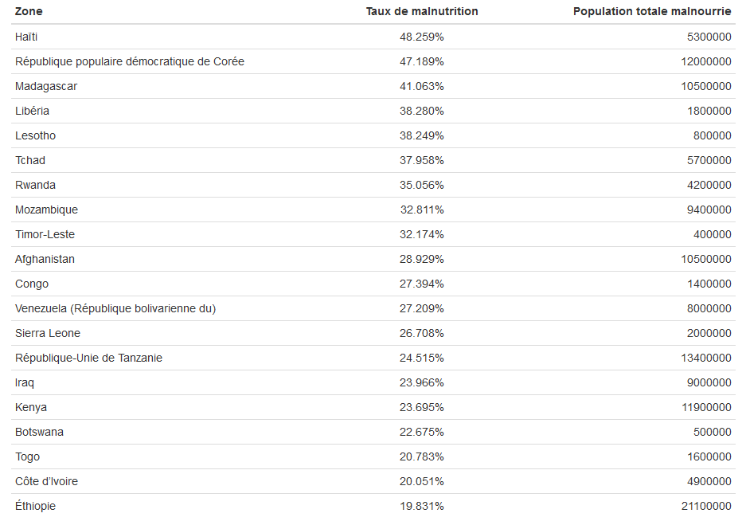

Slide 5
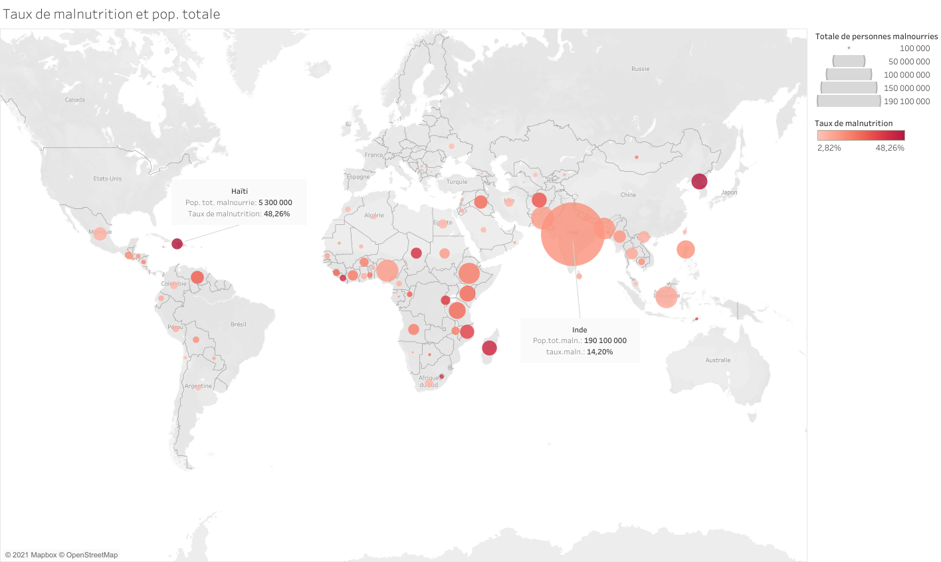

Slide 6
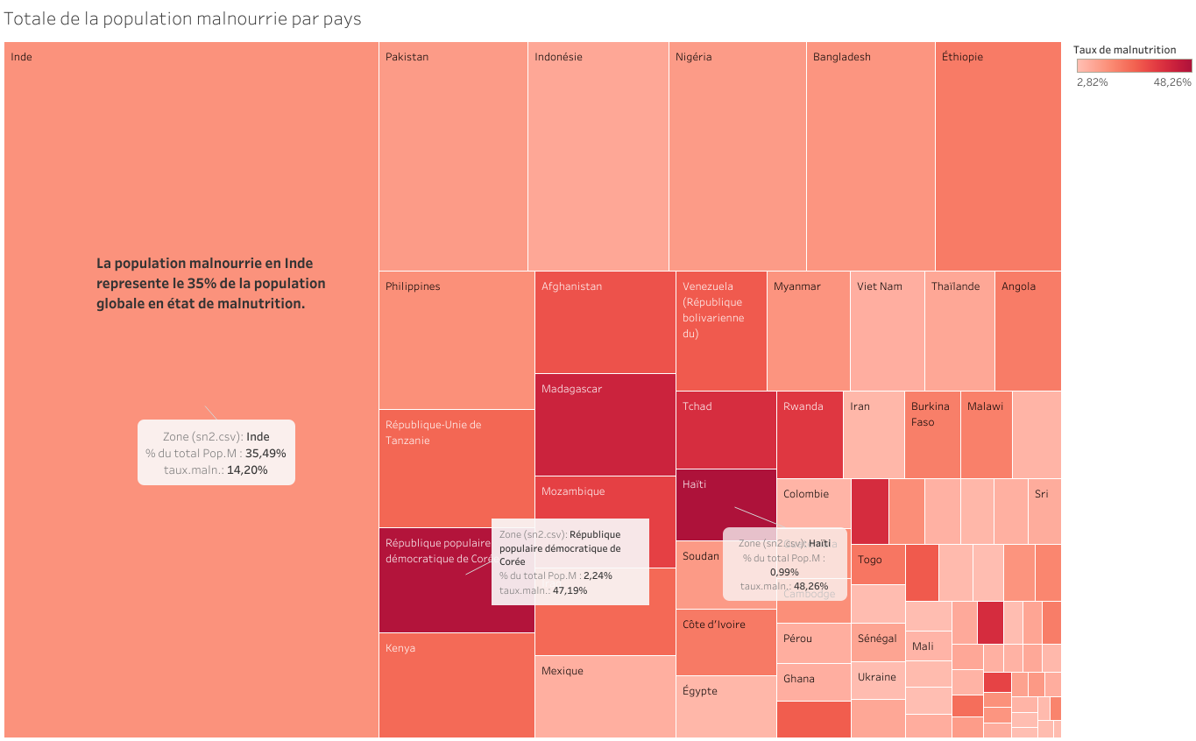

Slide 7
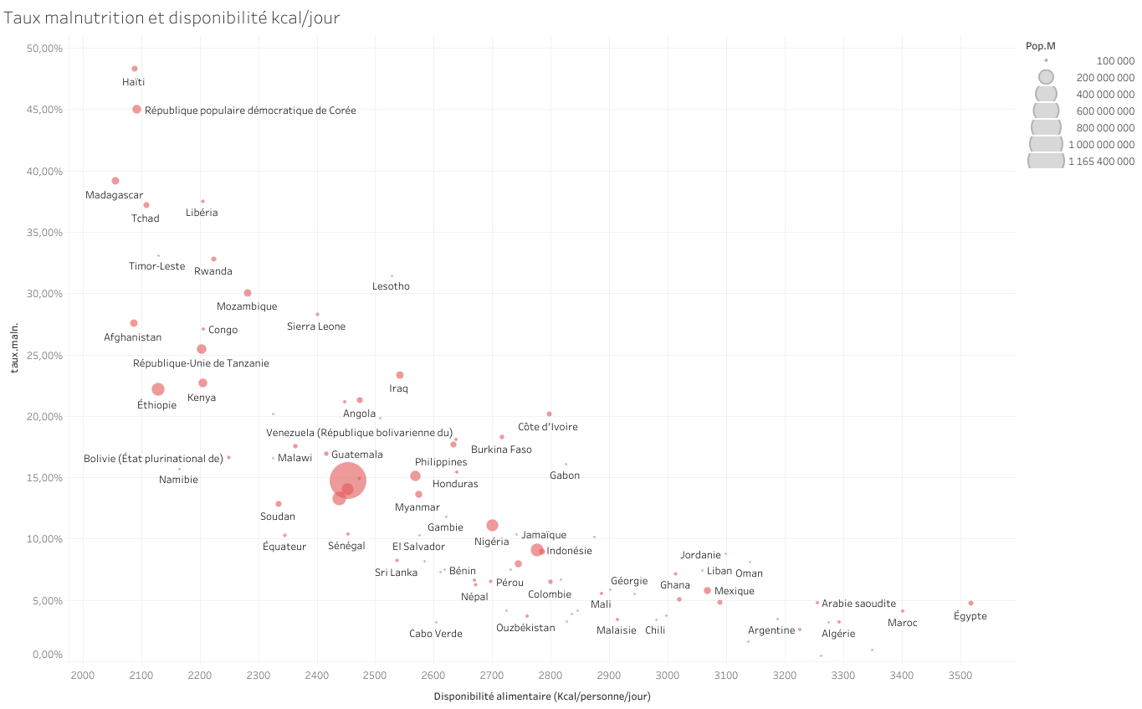
En absence des données sur la population totale mal nourrie, qui permettent de calculer le taux de malnutrition, la disponibilité en calorie journalières est un bon indicateur des conditions alimentaires.

Slide 8
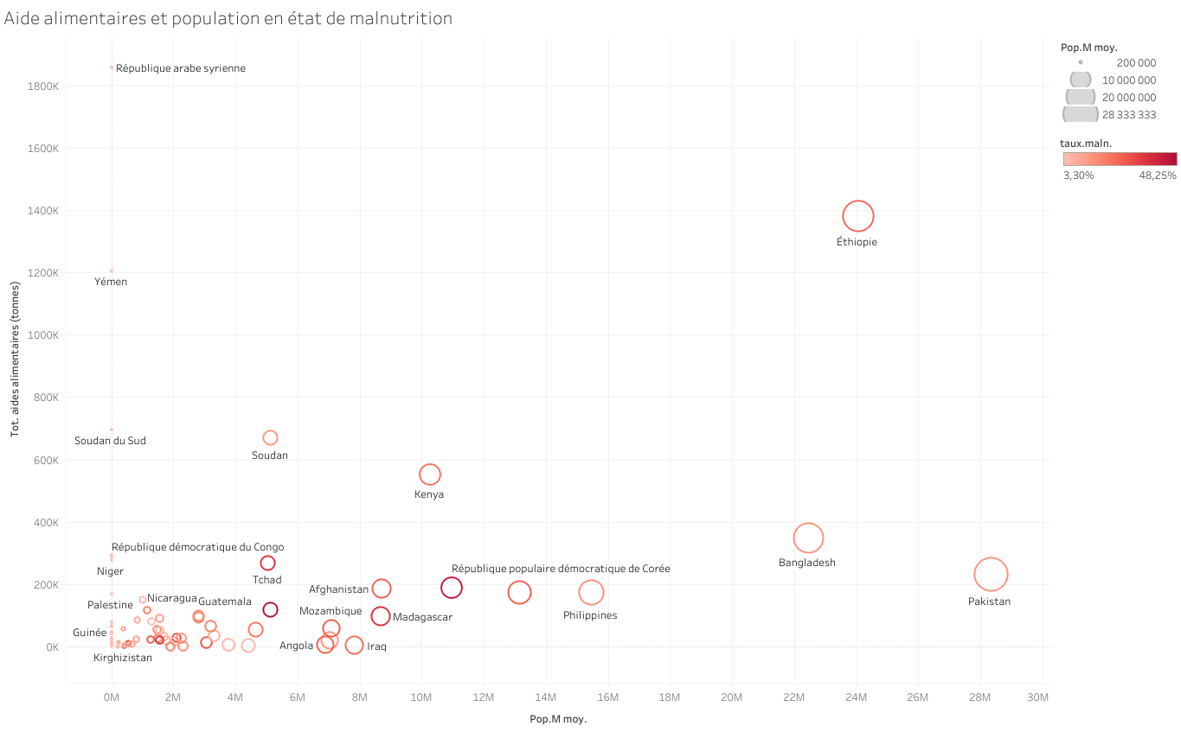
Les aides totales reçus par le Bangladesh et le Pakistan représentent les deux moins d’un quart des aides a l’Ethiopie.
Pour beaucoup de pays (Inde, Indonésie, Nigéria ..) qui présentent un chiffre important de personnes en état de malnutrition les aides ne sont pas recensés.

Slide 9
